Slide 1
Tuần 20: Trái tim yêu thương
Bài đọc 4: Con sóng lan xa (1 tiết)

Slide 2



Slide 3


BÀI CŨ
Những hạt gạo ân tình
+ Tìm những chi tiết cho thấy người dân Cam–pu– chia rất tin tưởng và yêu quý bộ đội Việt Nam?
+ Bài đọc nói lên điều gì?

Slide 4
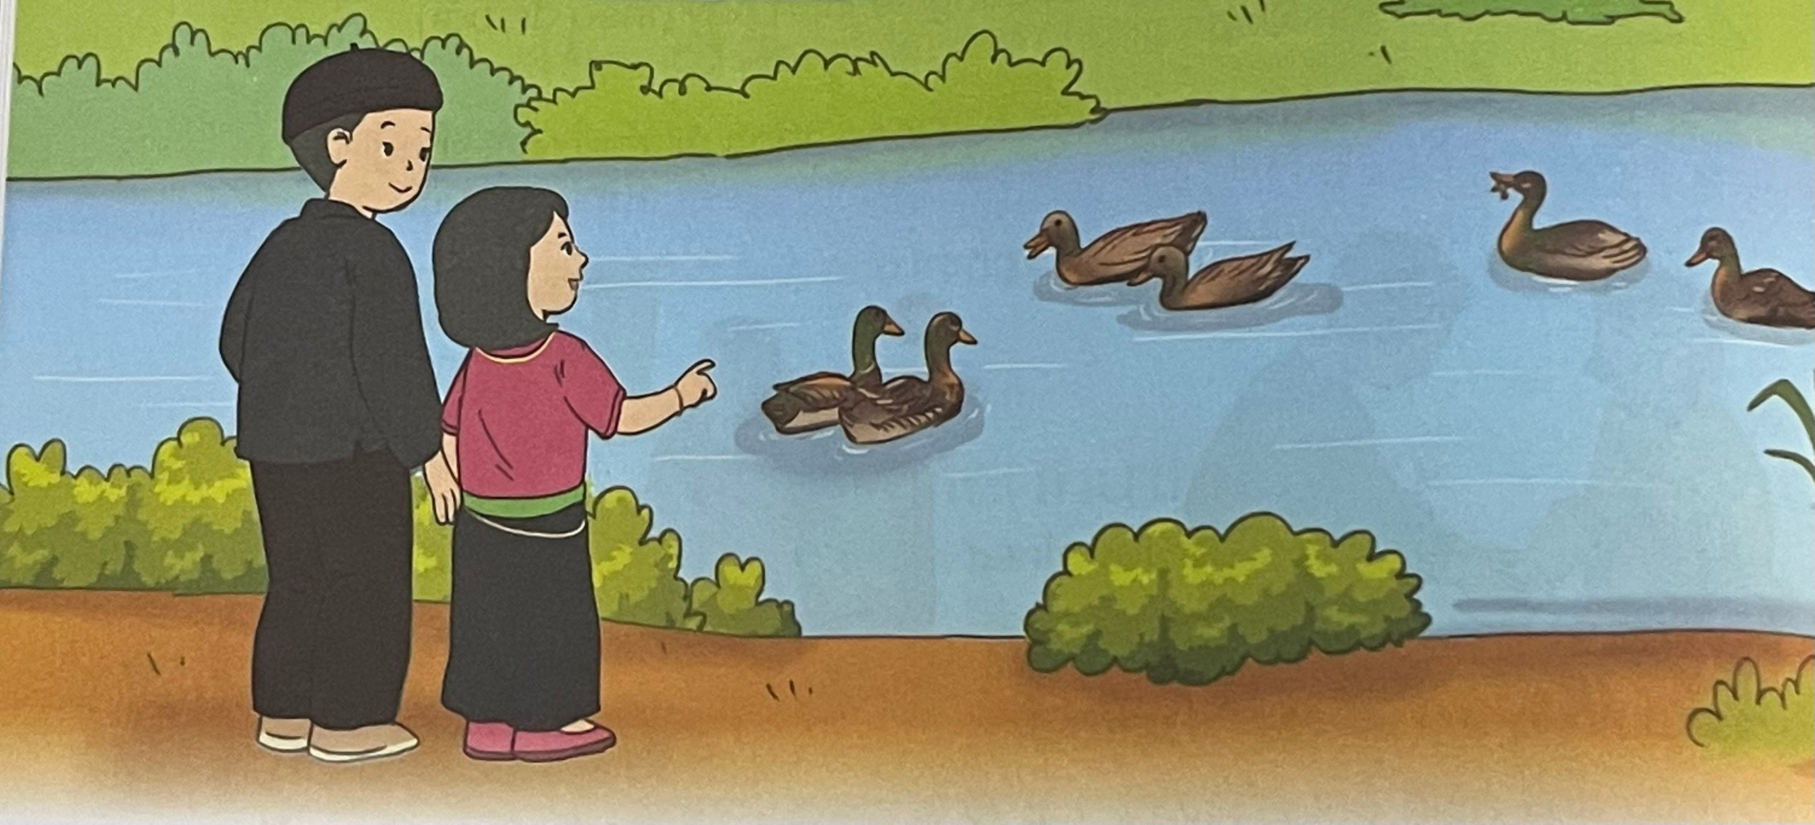
Bài đọc 4: Con sóng lan xa
Tranh vẽ ai? Họ đang làm gì?

Slide 5


Slide 6





Mắt dõi
Tay dò
Tai nghe

Slide 7
Con sóng lan xa
Ngay từ sáng sớm, khi cô bé còn ở trong giường ấm, đàn vịt trời đi ăn đêm đã bay về bập bềnh trên hồ nước. Lúc cô bé dẫn chơi thơ thẩn ven hồ, nắng bắt đầu lên, sương mù tan dần, đứng trong bờ đã nhìn thấy rõ đàn vịt đường bơi lại gần nơi người ở. Cô bé chạy về nhà gọi anh:
- Anh ra mà xem, nhanh lên! Hôm nay, vịt bắt đầu về nhiều lắm, rất là đẹp nhá!
Cậu bé nhảy phốc từ trên giường xuống. Cả hai cùng phóng như bay xuống ven hồ nước. Cô bé thầm thì:
- Chúng ta không được nói to, để đàn vịt vào sát tận bờ thì thích lắm.

Slide 8
Cậu bé buột reo:
- Chúng nó đường bơi vào đấy!
Cô bé lừ mắt:
- Nói khe khẽ chứ!
- Em có thấy cái súng cao su của anh, bố giấu chỗ nào không?
Cô bé lắc đầu:
- Có biết, em cũng không bảo anh đâu.
- A, nhớ ra rồi!
Cậu bé chạy vừa về nhà, chỉ một loáng đã bổ nhào xuống, trên tay lăm lăm khẩu súng cao su:

Slide 9
- Bây giờ cấm nói to nhá. Để dụ chúng vào sát bờ.
Cô bé không đáp lời, nhìn ra mặt hồ xa xa. Mặt hồ lăn tăn gợn nước, óng ánh màu nắng.
Những con gió lạnh nhẹ nhàng đưa sóng đánh vào bờ. Đàn vịt vẫn nhởn nhơ trôi. Chúng không ngờ một tai họa đương rình rập chúng.
Cậu bé cầm súng, giương lên.
- Em kêu to lên đây này!
Cậu bé bắt loa tay lên miệng:
- Vịt trời... Vịt trời....
Cô bé cất tiếng cười giòn tan. Chuỗi cười lan lan theo sóng nước, vang đi thật xa. Theo Lê Minh

Slide 10

TỪ KHÓ
Phốc:
từ gợi tả động tác nhanh, gọn, mạnh và đột ngột (thường là của chân)

Slide 11
CHIA ĐOẠN
1
Đoạn 1: “Ngay từ sáng sớm … nơi người ở.”
2
Đoạn 2: “Cô bé chạy … nhớ ra rồi!”
Đoạn 3: Phần còn lại.
3

Slide 12



Slide 13


LUYỆN ĐỌC TRONG NHÓM
Yêu Cầu
Phân công đọc theo đoạn.
Tất cả thành viên đều đọc.
Giải nghĩa từ cùng nhau.

Slide 14

LUYỆN ĐỌC TRƯỚC LỚP
Tiêu chí đánh giá
1. Đọc đúng.
2. Đọc to, rõ.
3. Đọc ngắt, nghỉ đúng chỗ.

Slide 15



Slide 16
1. Tìm những hình ảnh miêu tả vẻ đẹp và sự yên bình trên hồ nước.
Sáng sớm, đàn vịt trời đã đi ăn đêm đã bay về bập bềnh trên mặt nước; nắng bắt đầu lên, sương mù tan dần, đã nhìn rõ đàn vịt đang bơi lại; mặt hồ lăn tăn gợn nước, óng ánh màu nắng; những cơn gió lạnh nhẹ nhàng đưa sóng đánh vào bờ; đàn vịt nhởn nhơ trôi.

Slide 17
2. Hai anh em đều muốn giữ yên lặng cho đàn vịt bơi vào gần bờ nhưng mục đích khác nhau như thế nào?
- Anh: muốn giữ yên lặng cho đàn vịt bơi vào gần bờ để bắn dễ trúng đích;
- Em: muốn giữ yên lặng cho đàn vịt bơi vào gần bờ để được ngắm nhìn đàn vịt trời rõ hơn.

Slide 18
3. Hãy tưởng tượng cậu bé sẽ nghĩ gì, làm gì sau những lời nói và hành động của em gái?
Cậu bé sẽ ân hận và xấu hổ về việc làm của mình.

Slide 19
4. Câu chuyện giúp em hiểu thêm điều gì về lòng nhân ái?
Lòng nhân ái không chỉ là tình yêu thương con người mà còn là tình yêu thiên nhiên, yêu các loài vật và ý thức, hành động cụ thể để bảo vệ chúng.

Slide 20
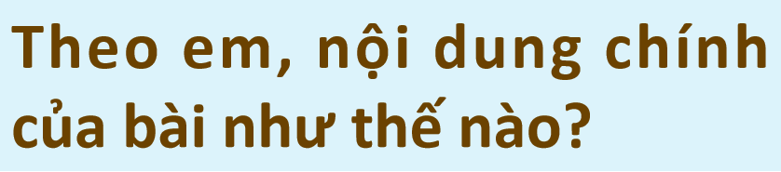

Bài đọc nói về tình yêu thiên nhiên
và ý thức bảo vệ thiên nhiên.

Slide 21


Slide 22
Đọc phân vai: - Người dẫn chuyện
- Anh
- Em
Lưu ý: Đọc phân vai phù hợp với tình huống truyện, cảm xúc, tính cách của nhân vật anh và em:
+ Cảm giác yên bình trước cảnh đẹp thiên nhiên
+ Niềm vui khi làm được việc tốt, góp phần bảo vệ môi trường, loài vật
Cô bé thầm thì:
- Chúng ta không được nói to, để đàn vịt vào sát tận bờ thì thích lắm!
- Nói khe khẽ chứ!

Slide 23


Yêu Cầu
Phân công đọc từng đoạn
Tất cả thành viên đều đọc.
Tiêu chí đánh giá
1. Đọc đúng.
2. Đọc to, rõ.
3. Đọc ngắt, nghỉ đúng chỗ.

Slide 24





Slide 25
VẬN DỤNG

Slide 26

Qua bài học, em biết thêm điều gì?
Em đã làm gì để góp phần bảo vệ các loài vật nuôi, bảo vệ môi trường?

Slide 27

DẶN DÒ
- Về nhà luyện đọc bài và trả lời các câu hỏi.
- Chuẩn bị bài sau: Bài thơ về tiểu đội xe không kính.
- Dặn dò HS về nhà luyện đọc bài và trả lời các câu hỏi. - Chuẩn bị bài sau: Con sóng lan xa+ Đọc trước bài, tìm từ ngữ khó, dự kiến cách chia đoạn.

